Slide 1
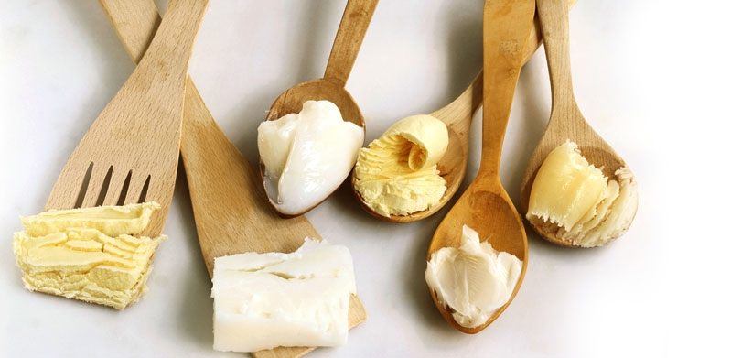
Жири
Презентацію підготувала учениця 11-У класу Чупилка Тетяна

Slide 2
План
Що таке жири.
Класифікація жирів.
Походження жирів.
Вміст жирів в продуктах харчування.

Slide 3
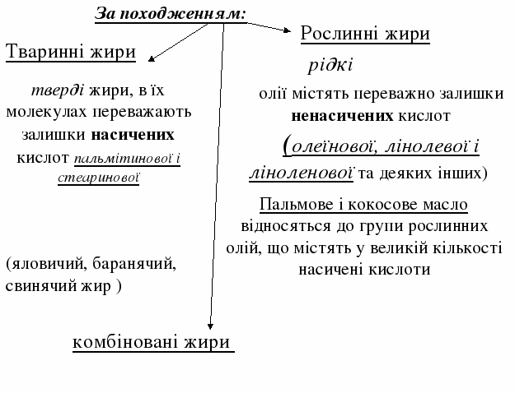
Жири — естери гліцерину й вищих карбонових кислот.

Slide 4
Склад жирів
Пігменти
Низькомолекулярні кислоти
Вітаміни А, D, Е, К

Slide 5
За консистенцією
Тверді
(утворені насиченими вищими карбоновими кислотами)
Рідкі
(утворені ненасиченими вищими карбоновими кислотами)

Slide 6
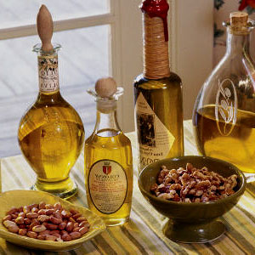
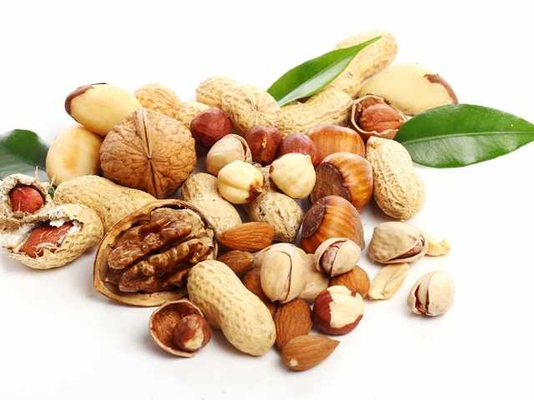
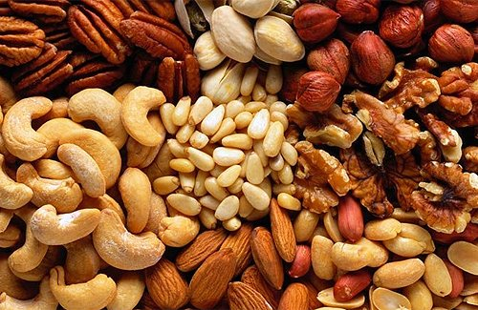
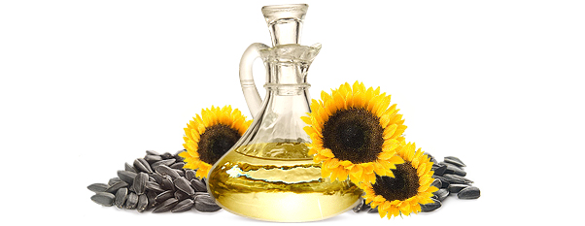
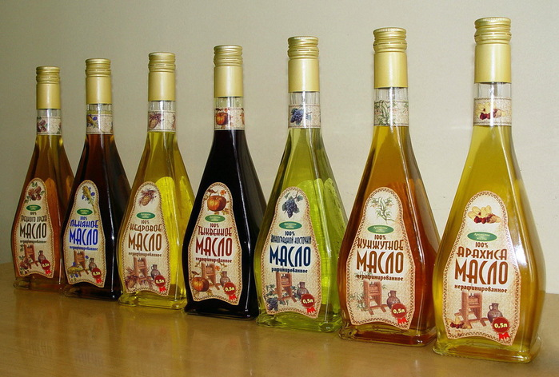
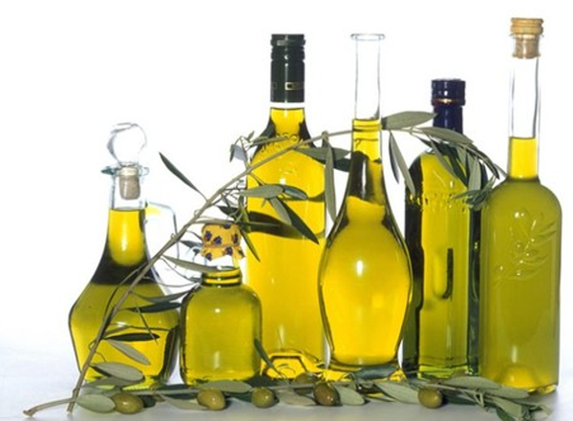
Рослинні жири
Жири рослинного походження (рослинні масла) поділяють на олії з насіння та олії м'якоті плодів.

Slide 7
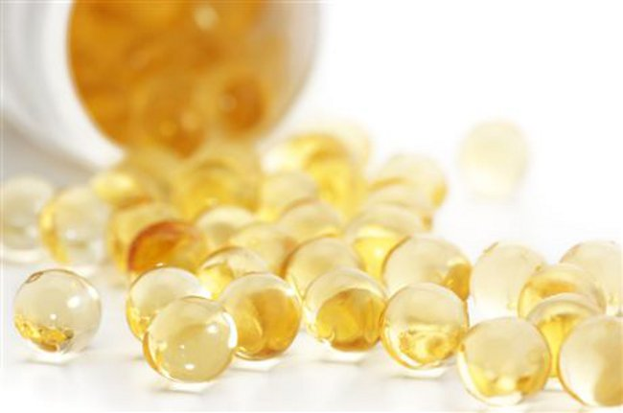
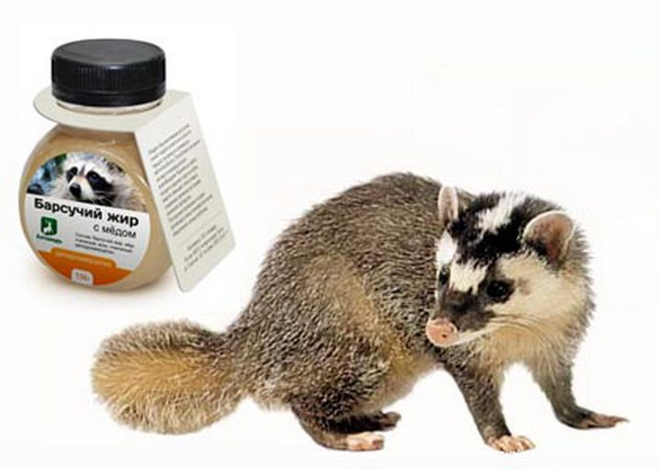
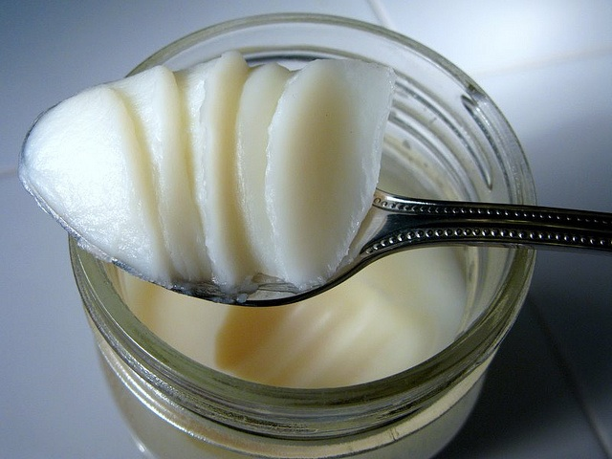
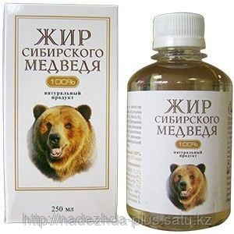
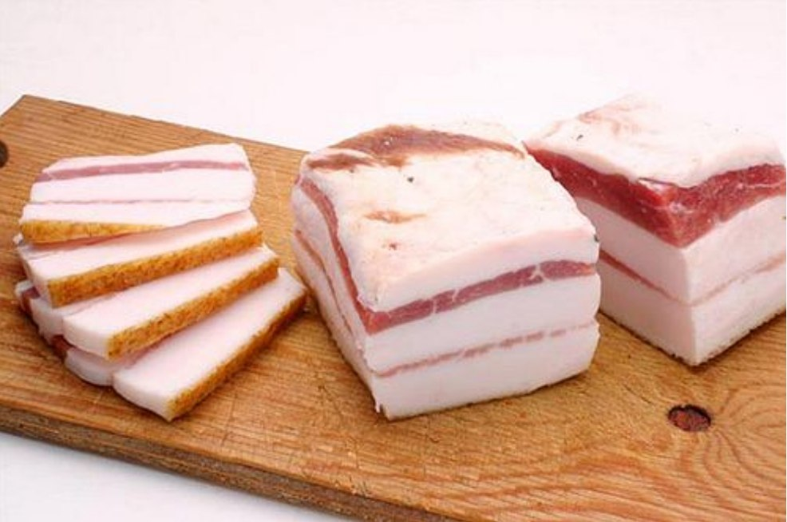
Тваринні жири
Жири тваринного походження ділять на запасні жири наземних тварин, жири птахів, молока, морських тварин і риб, земноводних і плазунів.

Slide 8
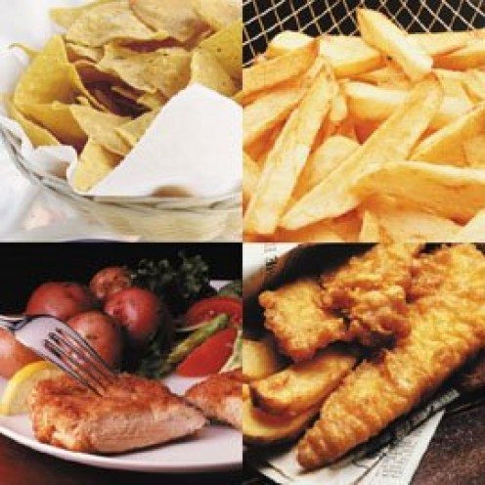
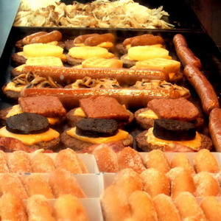
Транс-жири
Транс-жири з’являються при додавання атома водню до рослинного масла за допомогою процесу, званого гідрогенізацією

Slide 9
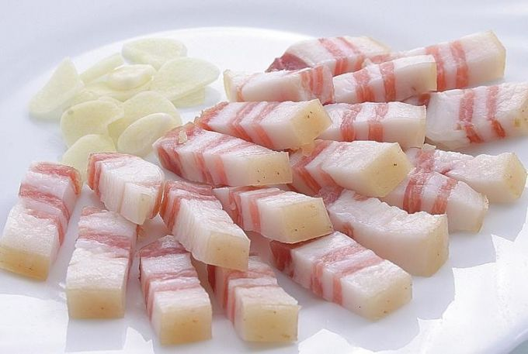
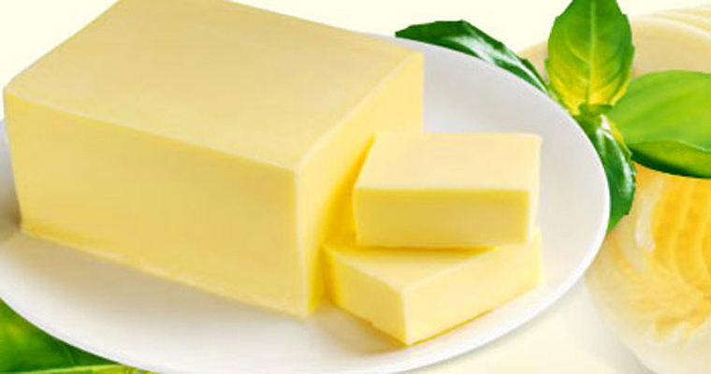
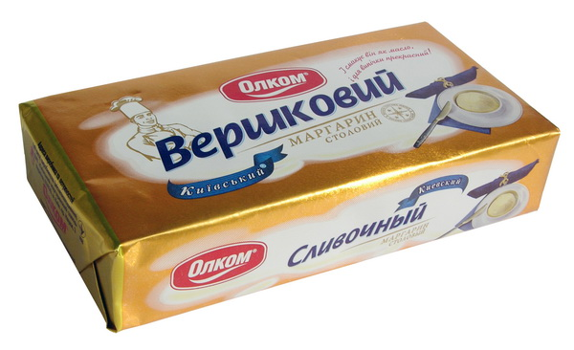
Продукти з високим вмістом жиру (більше 80 грамів)

Slide 10
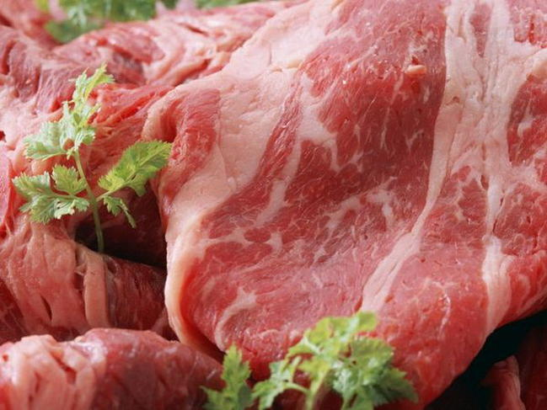
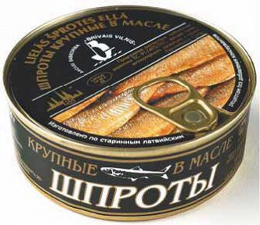
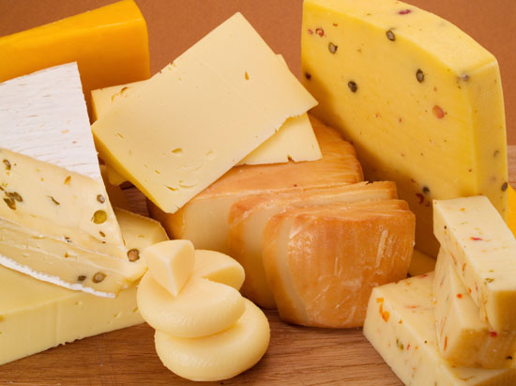
Продукти з великим вмістом жиру (від 20 до 40 грамів)

Slide 11
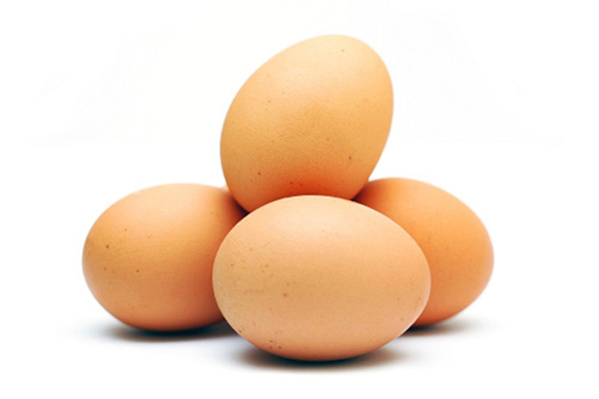
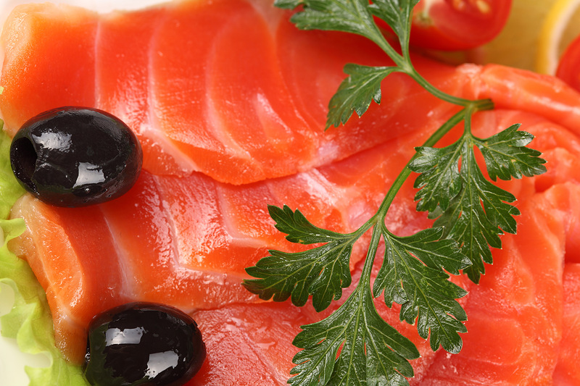
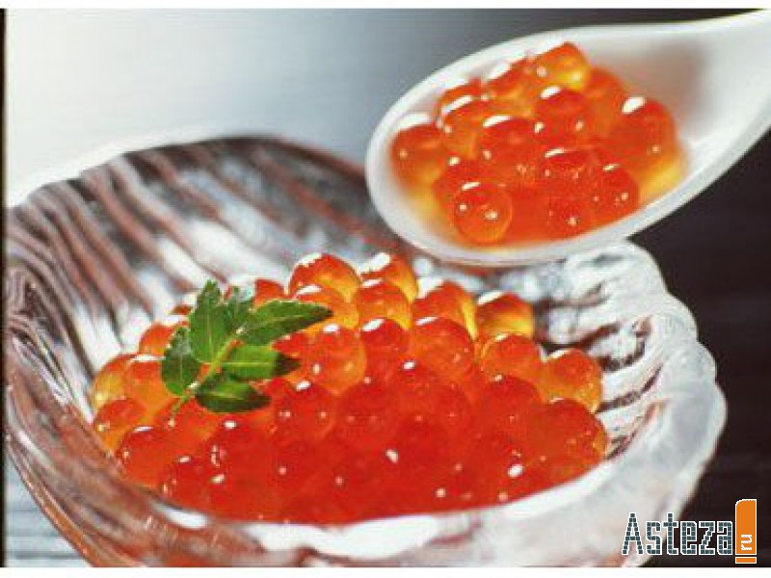
Продукти з помірним вмістом жиру (від 10 до 19,9 грамів)

Slide 12
Джерела інформації
http://uk.wikipedia.org
subject.com.ua
organic.ua
http://yandex.ua/images/search?

Slide 13
Дякую за увагу!

